Slide 1
Тақырыбы:
“Lesson study-дің рөлі мен маңыздылығы”
Тренинг:

Slide 7
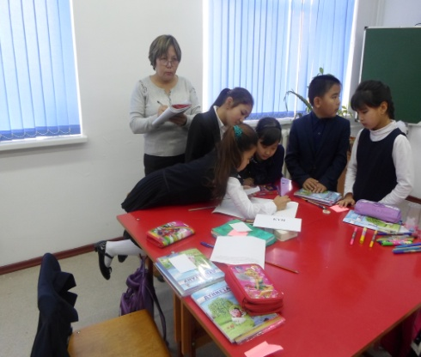
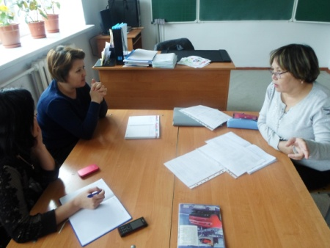
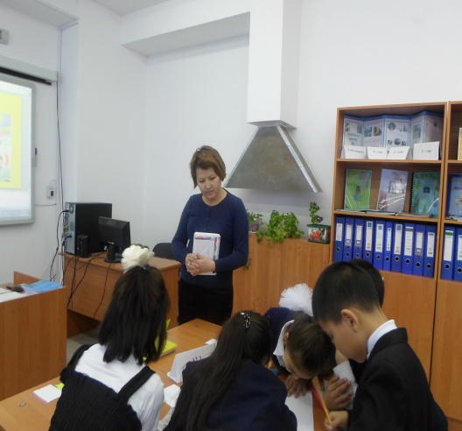
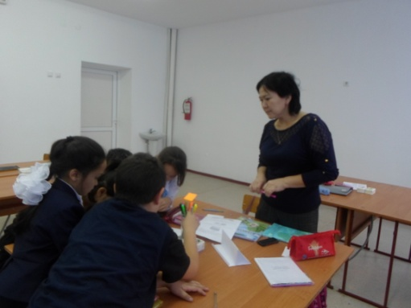
Lesson Study кезеңдері
Мұғалімдердің тобы
Бірлесіп жоспарлау
Оқыту
Бақылау
Педагогикалық дағдыны қалыптастырады.
Оқыту мен оқудың қорытындысы
Нәтиже презентациясы

Slide 8
Lesson Studyдің тиімді жолдары.
Топ құрамына жетекшілермен тәжірибелі ұстаздар кіреді.
Топ мүшелері тең дәрежелі
Lesson Studyді жоспарлауға арнайы уақыт бөлінеді
Үдерістің жүргізуіне белсенділік арттыру.
Lesson Studyді уақытында талдау
Жұмыс барысына белсенді түрде қызығушылық танытыңыз.

Slide 9
Lesson Study-ді дамыту
Анализ жасау үшін әдістерді анықтау
Бірлесіп жоспарлау
LS өткізіп, бақылау
Бақылауға алатын 3 оқушыны анықтау
Бірігіп талдау
Зерттеген оқушыларымен әңгімелесу
LS нәтижесін талқылау

Slide 10
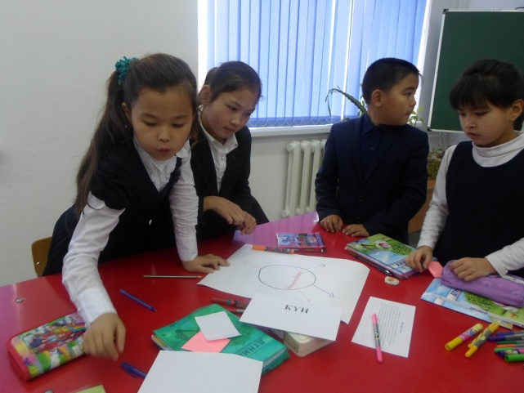
LS өткізгенен кейін талдау
Бақылауда болған оқушыларды нәтижесін анықтау
Басқа оқушыларды талқылау
Оқыту туралы талқылау

Slide 11
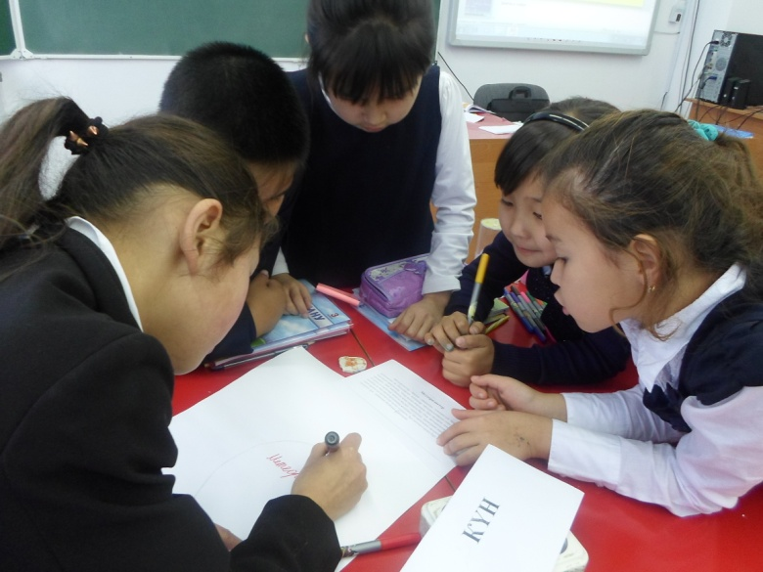
Lesson study – оқушылардың оқуға қызығушылығын арттырады,білім сапасы жоғарлайды... .
Оқушылардың білім сапасын арттыруда Lesson study – өте тиімді әдіс болды
Өтілген сабақ бойынша оқушылар әңгімесі

Slide 12
Сабақты зерттеуден кейін талқылау формасының үлгісі
 | Мұғалім | Оқушы
Оң сәттері
Нені жақсарту керек

Slide 13
Бүгінгі өткен коучинг бойынша өз ойларыңызды білдіріңіздер.
1. Сіздің бүгінгі коучинг-сабақтан алған әсеріңіз?
2. Ұтымды жақтарын атаңыз?
3. Қай тапсырма түрі сізді қанағаттандырмады?
4. Келесі коучинг сабақта қандай мәселелерді қозғағанды қалайсыз?
5. Ұйымдастырушыға ұсыныстарыңыз бен тілектеріңіз?

